Slide 1
Řečtina
klasifikace
geografické vymezení
chronologické vymezení
písmo

Slide 2
Řecké dialekty v Anatolii
dialekty klasické řečtiny v oblasti
iónský
aiolský
dórský
(post-)byzantské období
kapadočtí Řekové
pontští Řekové

Slide 3
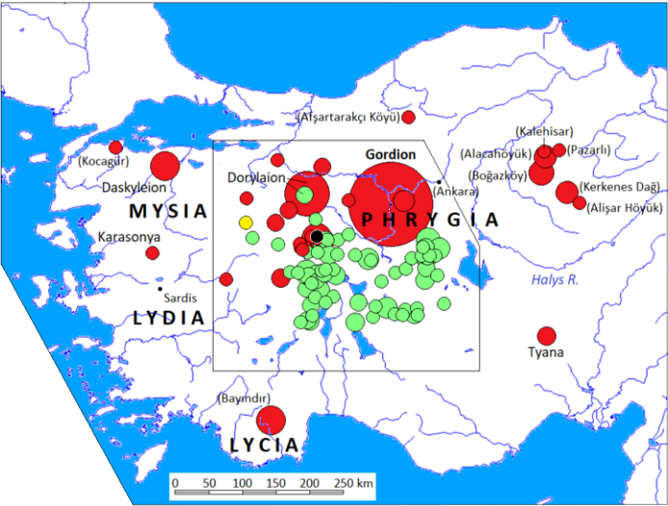
Frýžština
klasifikace
geografické vymezení
chronologické vymezení
stádia frýžštiny
dochované texty
písmo

Slide 4
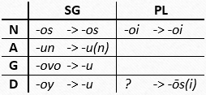
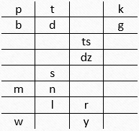
Frýžština - fonologie & morfologie
vokalický inventář
konsonantický inventář
nominální flexe
rod
číslo
pád
nominální kmeny
verbální flexe

